Slide 1

Revisión Power b9i

Slide 2
Resumen incendios
Diapositiva 3:
Fijar en Chile
Cambiar título a: Distribución geográfica de los incendios agrupados por frecuencia (igual al título del mapa)
Agregar Texto:
Vea el detalle por temporada y comuna específica seleccionando los filtros en temporada (click sobre los años) y las columnas de comuna (click sobre comuna de interés)
Texto mapa: Para ver mayor detalle a nivel comuna se puede realizar un zoom en el mapa.
Hacer dinámico el histograma de frecuencia y superficie afectadas
Diapositiva 5:
Cambiar título. Superficie de incendios afectada según causa directa y específica.
Agregar texto para gráfico de arriba. Vea el detalle de número de incendios según causa específica seleccionando los filtros en barras de gráfico de causas generales en
Agregar texto para gráfico de abajo. Vea el detalle de superficie afectada según causa específica seleccionando los filtros en causas generales (agregar un flechita ↑ que señale los filtros de causas generales)

Slide 3
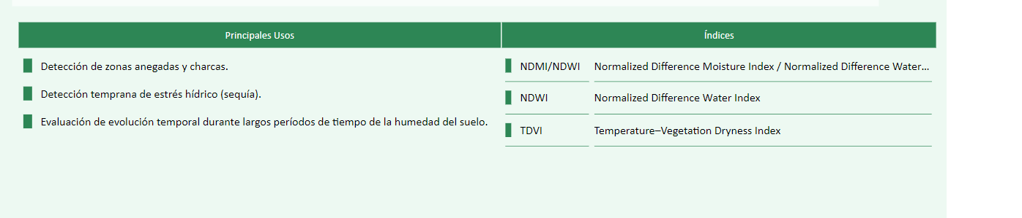
Resumen geomática
En los cuadros vacíos se agregó “ sin información disponible”
En descripción general inventar algo para que no parezca que el principal uso se vincula al índice que está al lado.

Slide 4
Agrostat
Agregar texto: Superficie cultivos anuales
Para ver detalle por especie, seleccionar primero el filtro en la columna categoría y luego el filtro en la columna especie.
Cifras de superficie de perennes no está bien. Solo toma lo plantado el año sin embargo esta no es la superficie, por esto varía tanto. Aquí o se cambia la tabla (a la de evolución de superficie) o se cambia el nombre (superficie plantada por año)…prefiero la primera opción.

Slide 5
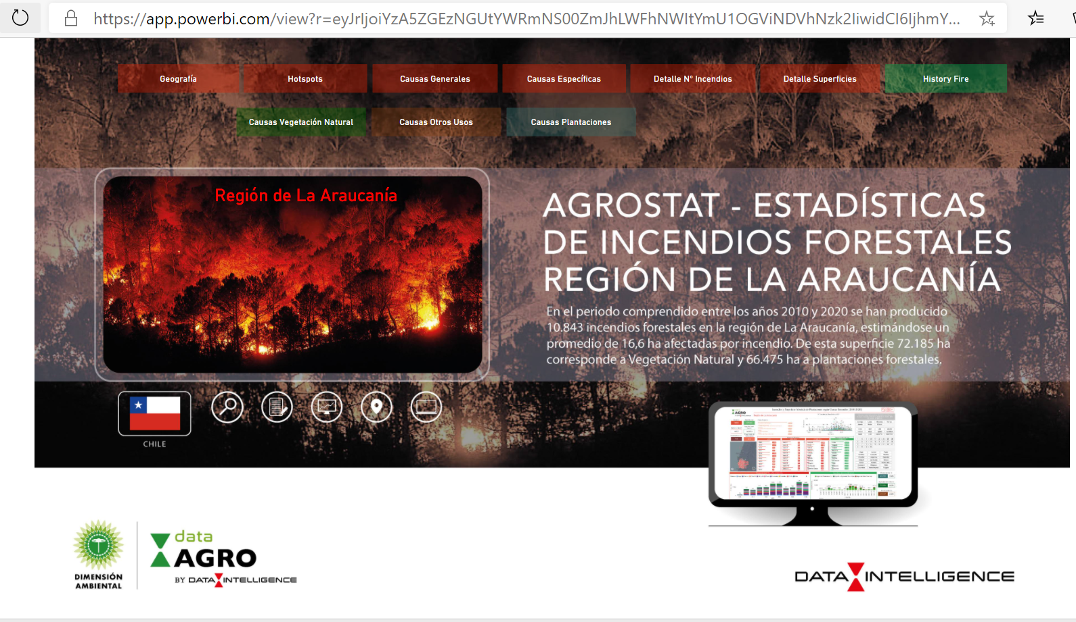
Incedios

Slide 6
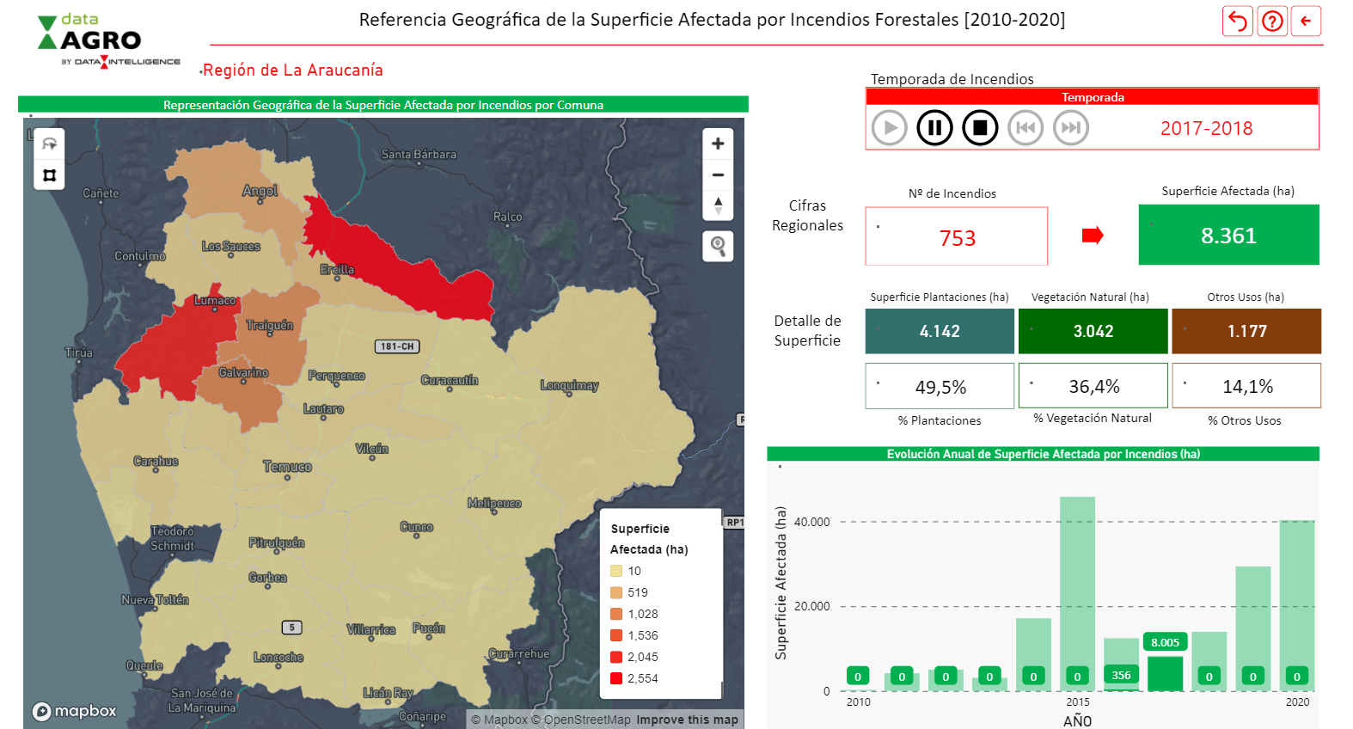
Perfect

Slide 7
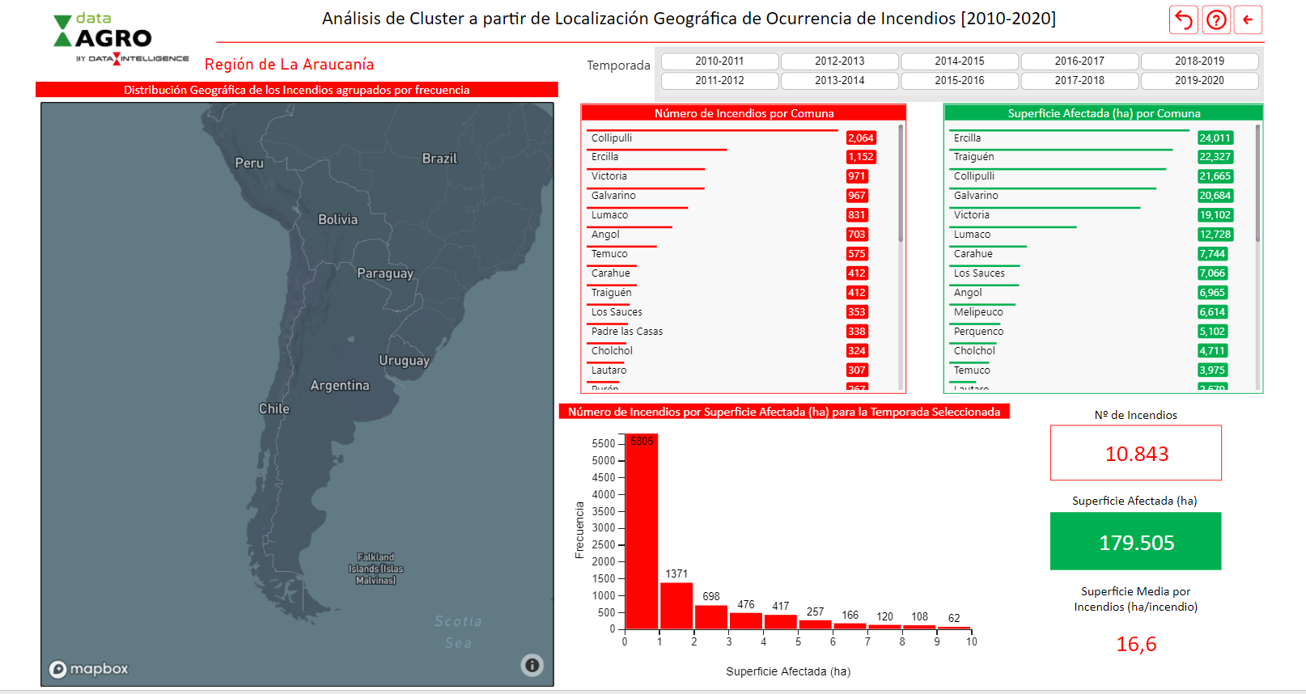
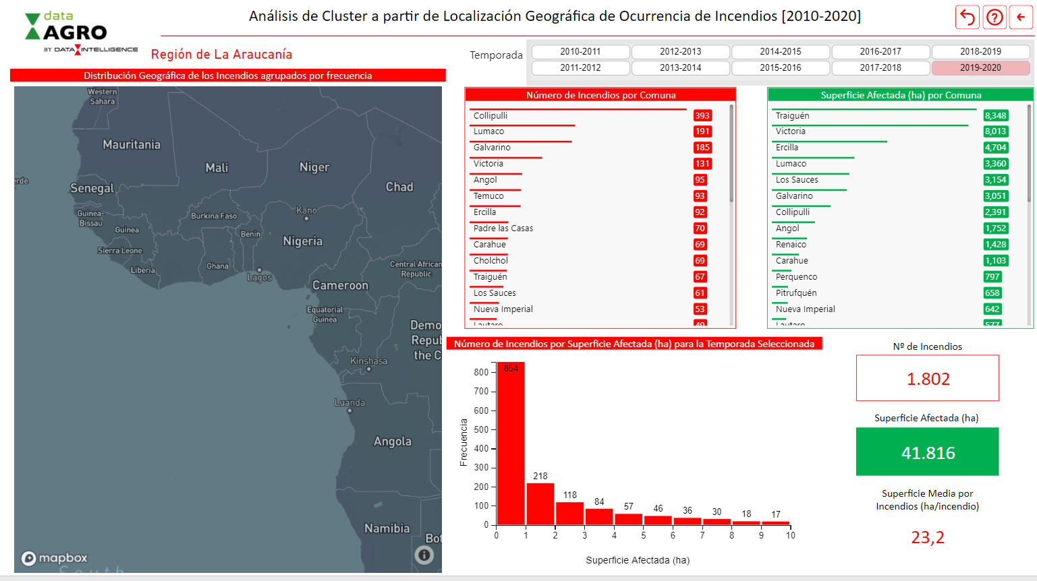
Texto corto para rotulación de mapa
El mapa se ve en Africa entonces pareciera que no funciona…luego cuando se selecciona aparecen los punto. Se podría fijar con el zoom y en Chile?
Además yo quitaría el título de Análisis de Cluster….sino Localización Geográfica de Incendios (2010-2020). Además agregar un pequeño texto abajo en donde se explique que se pueden seleccionar los filtros.
Hacer dinámico el histograma de frecuencia y superficie afectadas

Slide 8
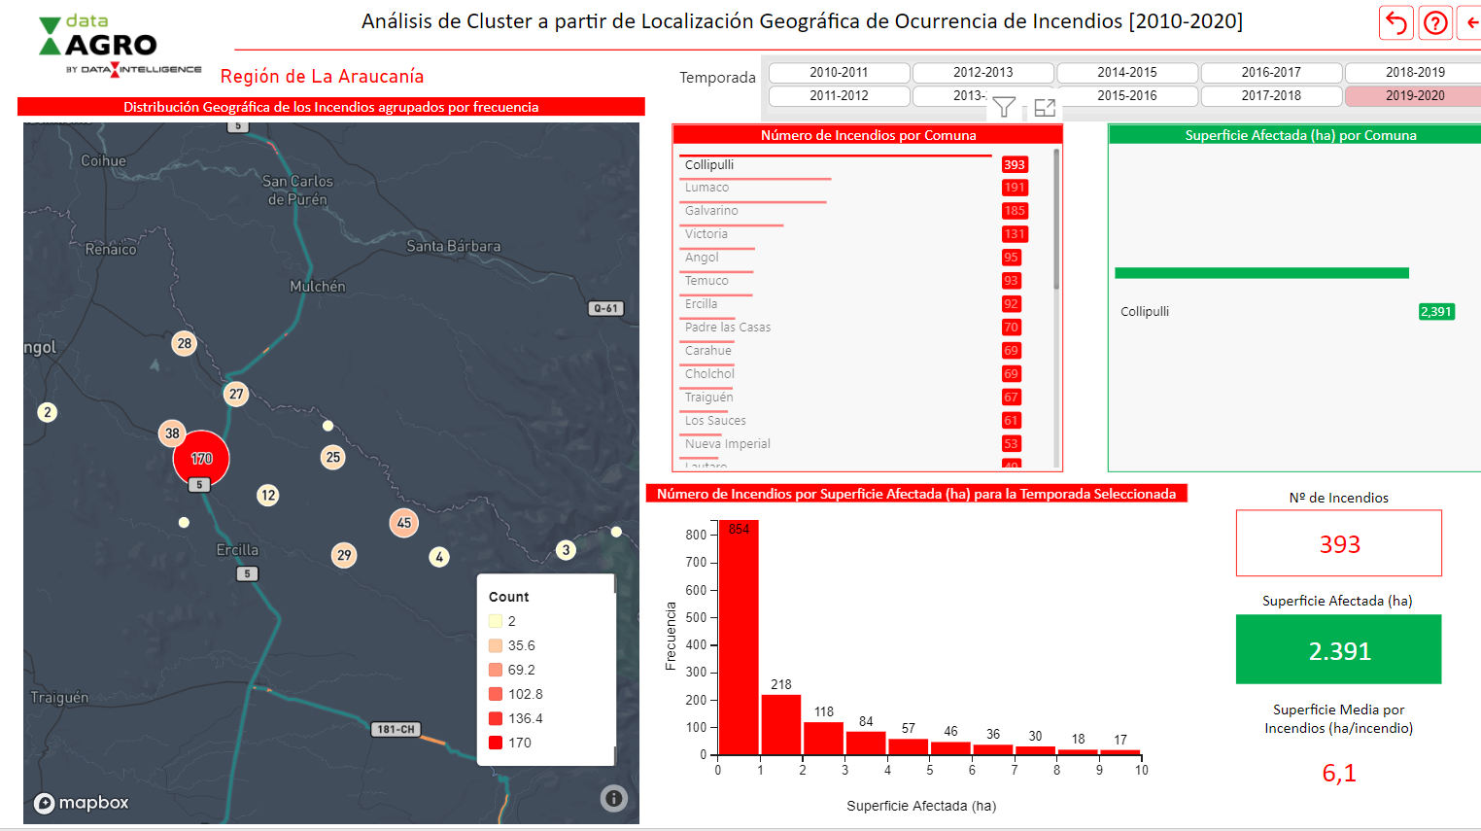
Podría ser el gráfico de superficie y frecuencia dinámico (cuando se seleccione la comuna observar comportamiento de comuna (por año o histórico)

Slide 9
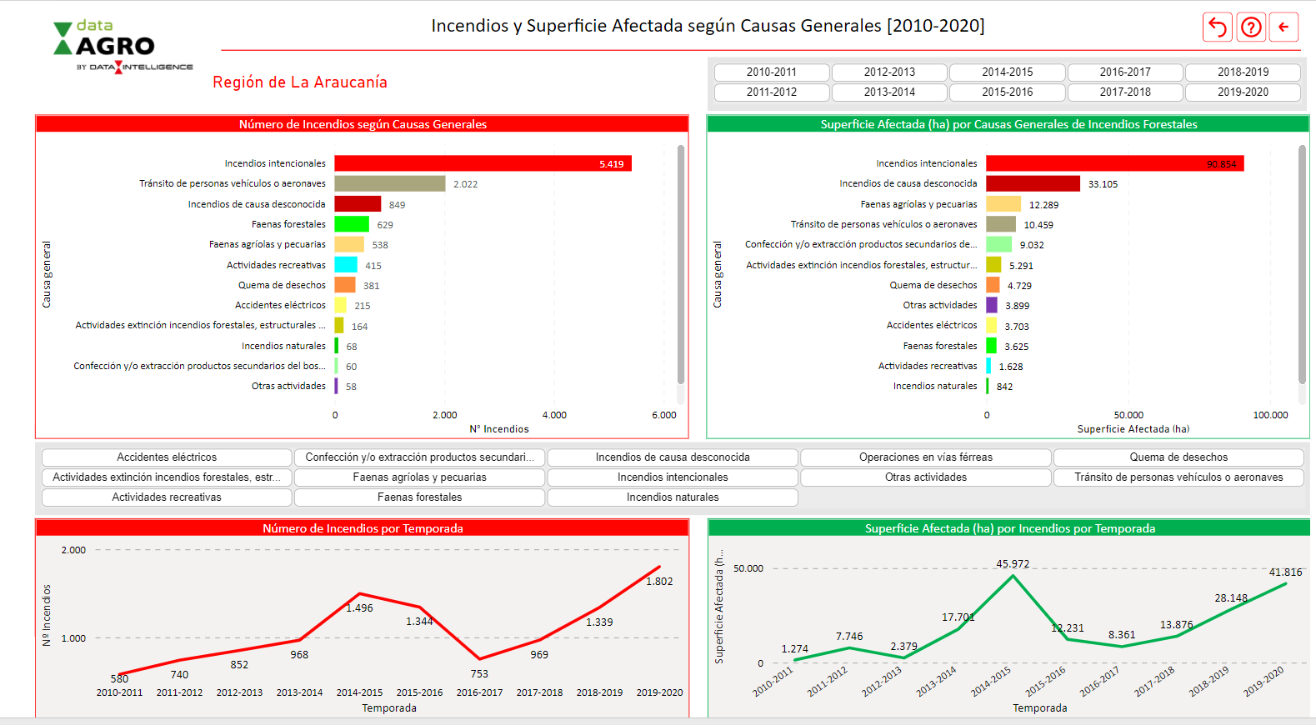
Perfect

Slide 10
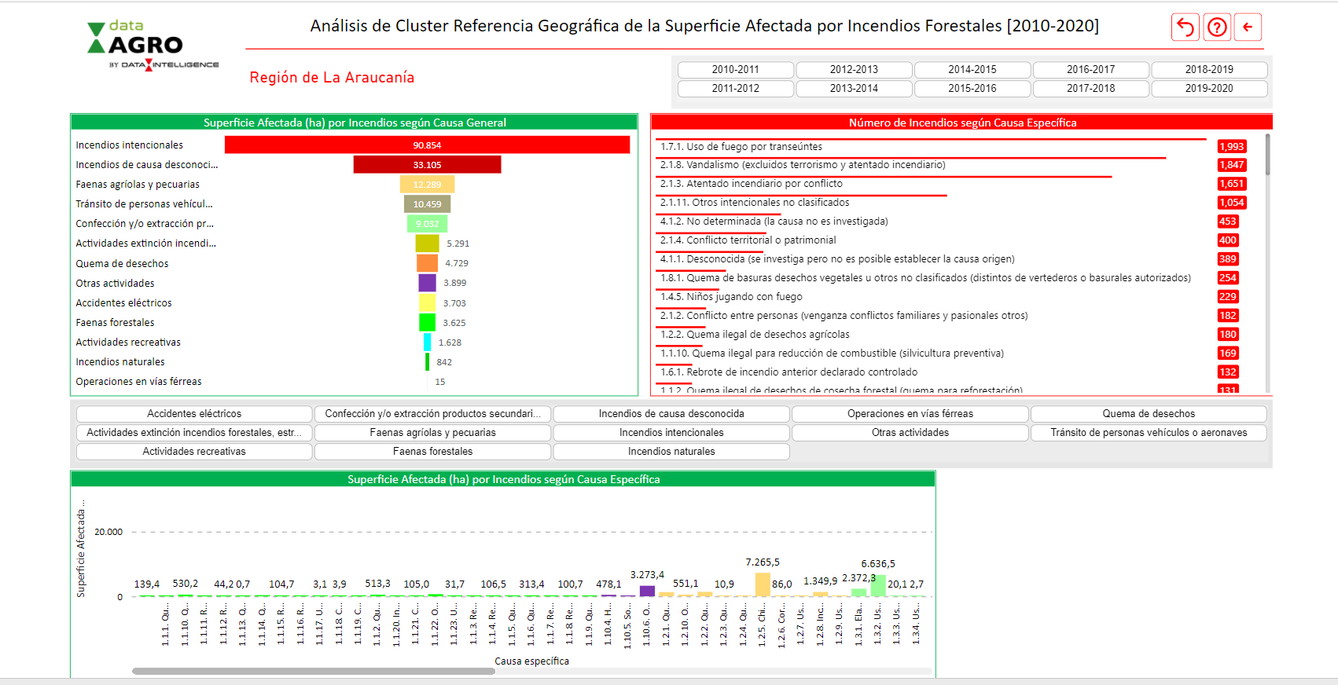
El análisis de cluster no lo comprendo. El análisis de cluster de ocurrencia también tiene superficie afectada (y con mapa)
Cambiar título. Aquí incluye causas generales y causas específicas

Slide 11
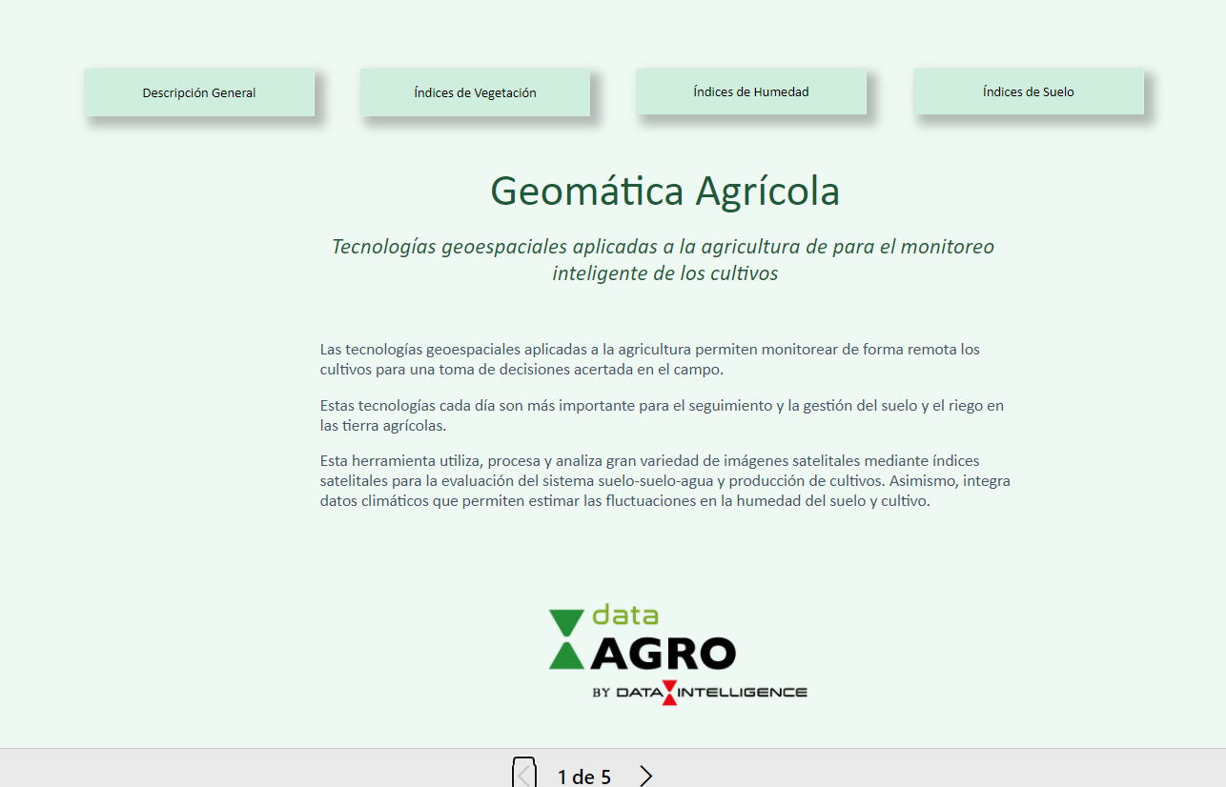

Slide 12
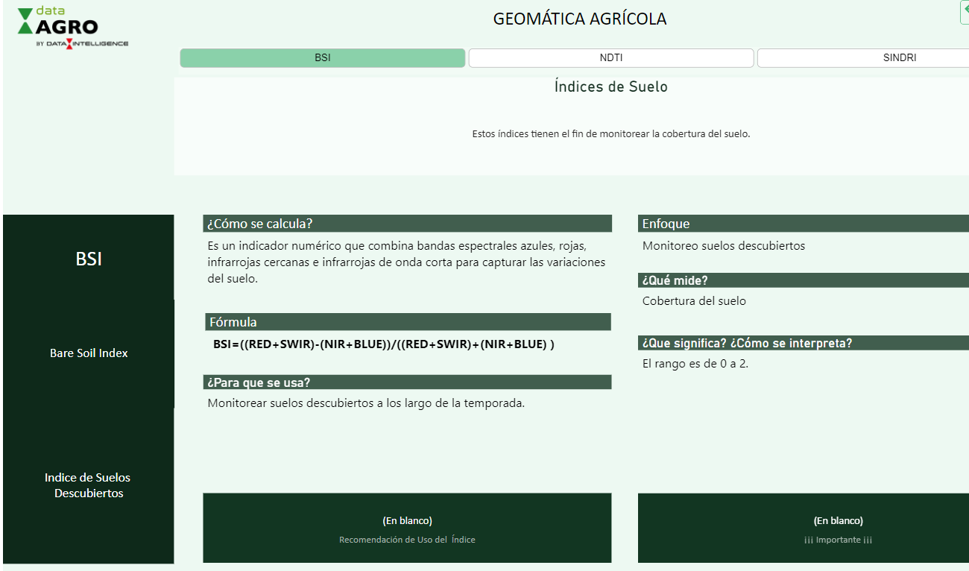
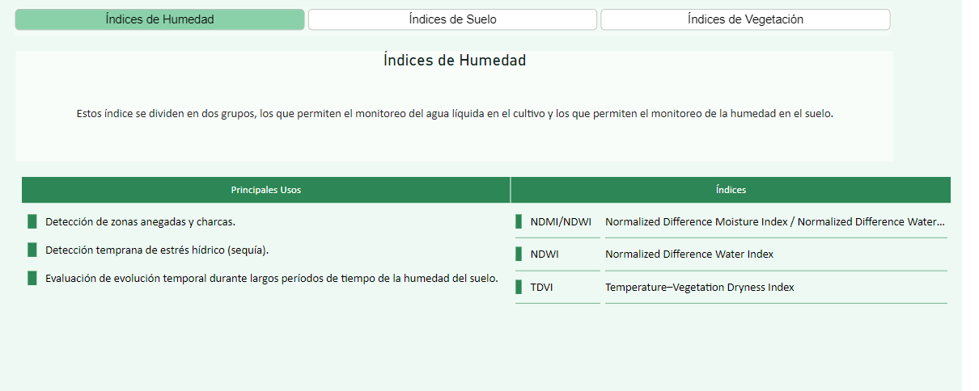
Geomática Agrícola
En los índices de suelo donde están en blanco (eliminar los espacio)…en los índices de suelo no se encuentra información específica
A los cuadros vacíos agregar “ sin información disponible”
Los primeros dos no corresponden a zonas anegadas. Esto de estar en la misma fila y que coincidan 3 con 3 pueden confundir

Slide 13
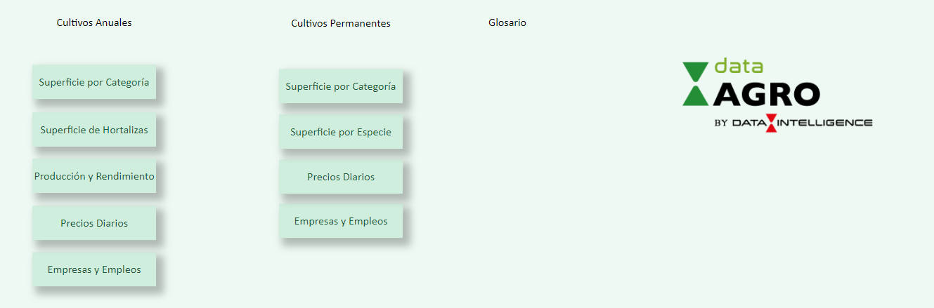
Agrostat
Se puede iniciar solo con las dos opciones: cultivos anuales y cultivos permanentes?

Slide 14
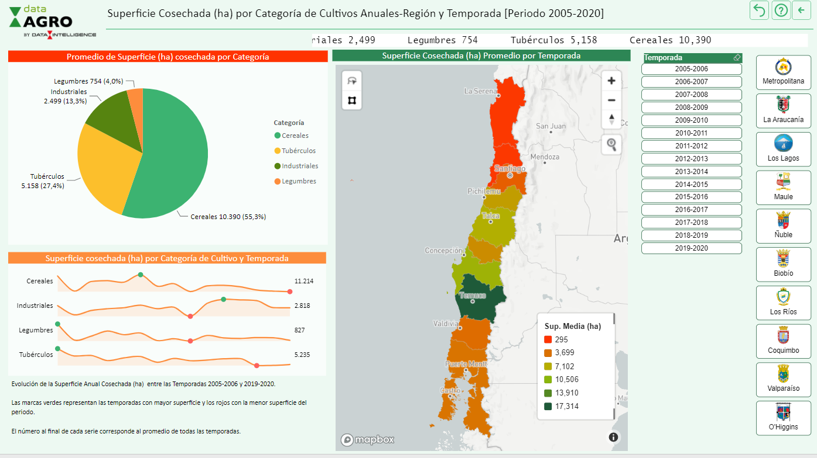
perfect

Slide 15
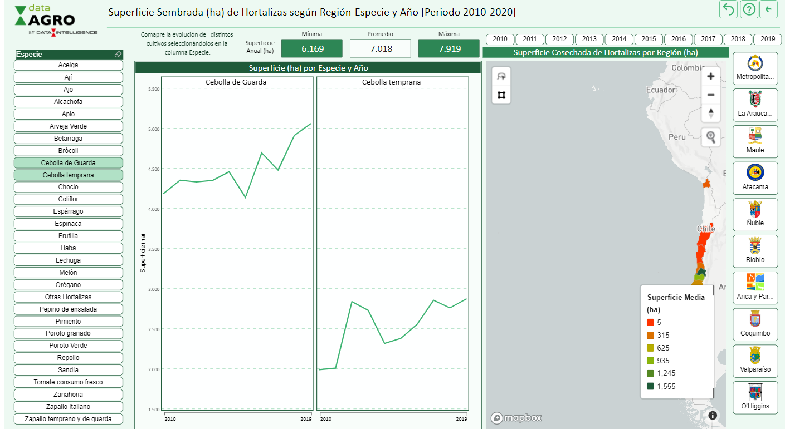
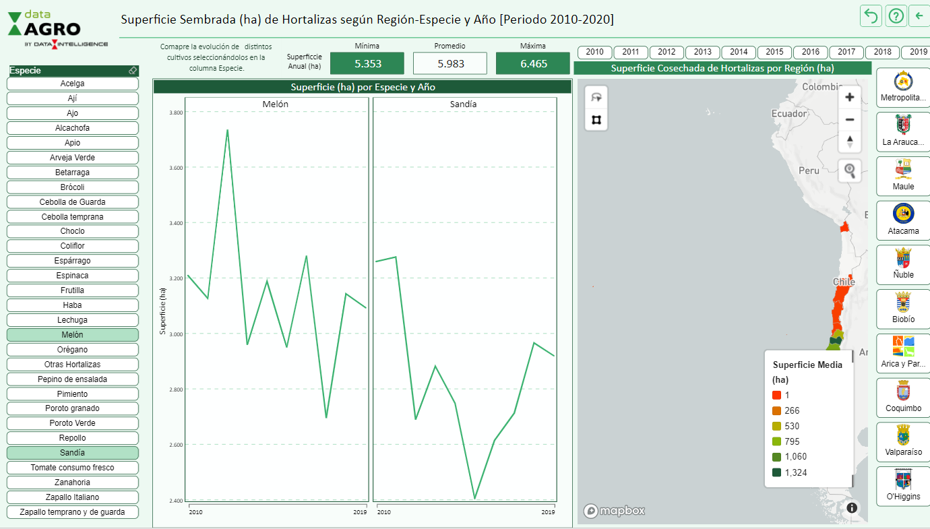
Las leyendas moverlas para que no tapen el mapa

Slide 16
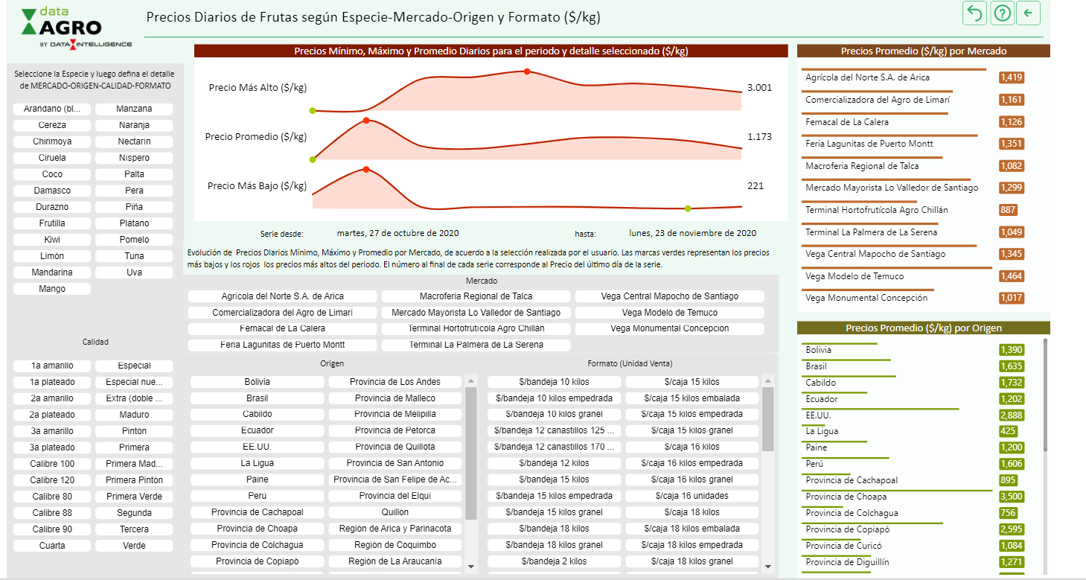
Esta queda para power bi específico de cultivos perennes. El general usar tabla para frutas Precio_mayoristas_consumidores Para hortalizas no se incluirán precios en versión gratis (solo existen precios diarios)

Slide 17
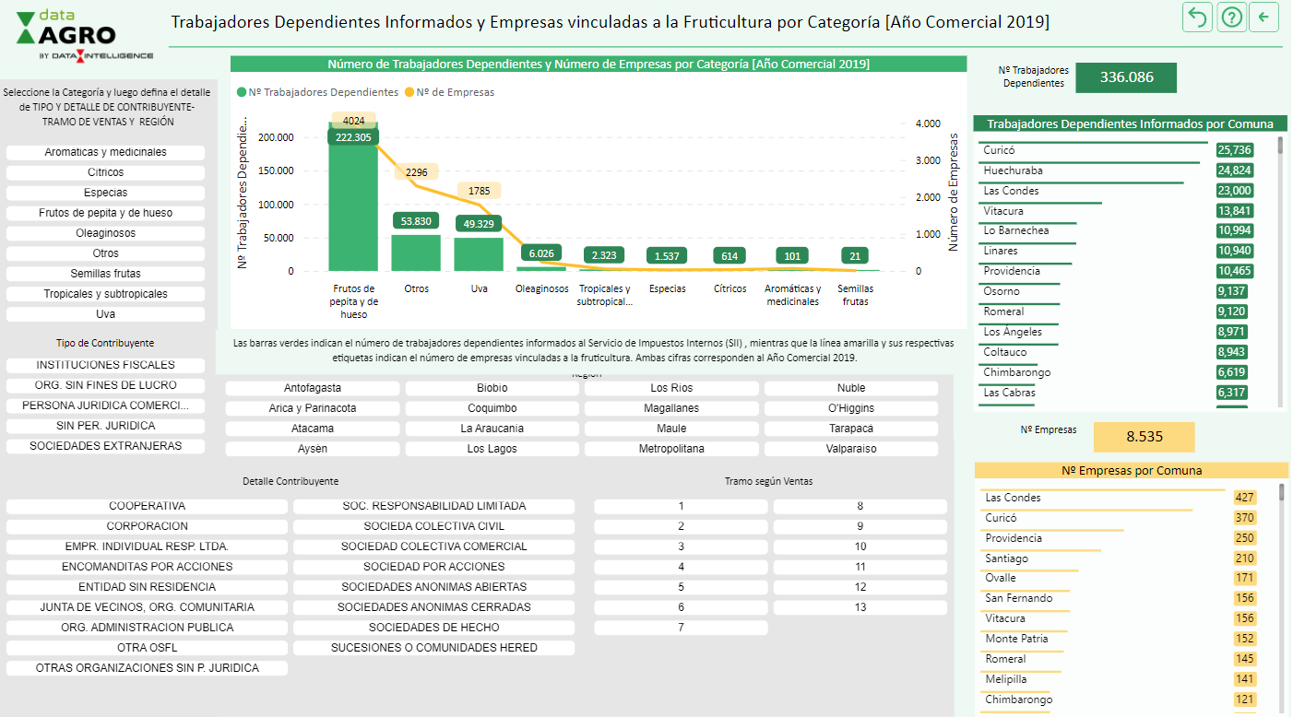
Para la general solo incluir el número de trabajadores dependientes según categoría y comuna

Slide 18
Colocar exportaciones e importaciones
Exportaciones_Kg_fruta__2 (en detalle vincular)
Exportacion_kg_FOB_anuales_final (en detalle vincular)

